Slide 1
Ejemplo de “buenas prácticas”:
Reuniones de órganos colegiados a distancia
COSEG – 1 de diciembre 2017

Slide 2
El funcionamiento de los órganos colegiados tras la entrada en vigor de las Leyes 39 y 40.
1.1. Alcance de la reforma.
1.2. Modificaciones en la regulación de órganos colegiados.
1.3. Novedades en materia de Administración electrónica.
2. Y todo esto, ¿lo queremos hacer? ¿cómo lo hacemos?
3. A futuro: cuestiones pendientes.

Slide 3
1. El funcionamiento de los órganos colegiados tras la entrada en vigor de las Leyes 39 y 40

Slide 4
1.1. Alcance de la reforma
Integrar “materias que demandaban una regulación unitaria” (…) “como corresponde con un entorno en el que la utilización de los medios electrónicos ha de ser lo habitual, como la firma y sedes electrónicas, el intercambio electrónico de datos en entornos cerrados de comunicación y la actuación administrativa automatizada”
(Preámbulo Ley 40/2015)

Slide 5
1.2. Modificaciones en la regulación de los órganos colegiados
→ Racionalización (no duplicidad de órganos)
→ Transparencia (publicación de acuerdo de creación y normas de funcionamiento)
→ Uso de medios electrónicos en la gestión de las sesiones del órgano

Slide 6
Órganos colegiados vs. Grupos de trabajo
“son órganos colegiados aquellos que se creen formalmente y estén integrados por tres o más personas, a los que se le atribuyan funciones administrativas de decisión, propuesta, asesoramiento, seguimiento o control”
(artículo 38 LOFAGE)

Slide 7
Modificaciones en materia de organización
Han desaparecido expresamente de la norma todos aquellos preceptos que habían resultado contrarios al orden constitucional por Sentencia del Tribunal Constitucional 50/1999, de 6 de abril:
Artículos 23 y 24 (Presidente y miembros)
Artículo 25.2 y 3 (Nombramiento y funciones del Secretario
Artículo 27.2 y 5 (Contenido y aprobación del acta).
Artículo 27.3 (Formulación del voto particular).

Slide 8
Modificaciones en materia de funcionamiento
Se ha eliminado de forma expresa en la norma:
posibilidad que asistía a los miembros de la sesión de que figure en el acta el voto contrario al acuerdo adoptado, su abstención y los motivos que la justifiquen o el sentido de su voto favorable.
derecho a solicitar la transcripción íntegra de su intervención o propuesta.
Estos derechos deberán, en su caso, ser recogidos por los textos de los diferentes Reglamentos de organización y funcionamiento o normas de régimen interno que aprueben los órganos colegiados.

Slide 9
1.3. Novedades en materia de Administración Electrónica
Se generaliza el uso de los medios electrónicos para la convocatoria, constitución, celebración de sesiones, adopción de acuerdos y remisión de actas de los órganos colegiados.
1. Funcionamiento presencial y/o a distancia
2. Convocatoria
3. Durante la sesión…
4. Votaciones
5. Acta de la sesión
6. Certificados de acuerdos y de asistencia de miembros

Slide 10
Funcionamiento presencial y/o a distancia
Reunirse a distancia, ¿es una obligación o una posibilidad?
El artículo 17 de la Ley 40/2015 nos indica que “1. Todos los órganos colegiados se podrán constituir, convocar, celebrar sus sesiones, adoptar acuerdos y remitir actas tanto de forma presencial como a distancia, salvo que su reglamento interno recoja expresa y excepcionalmente lo contrario.”

Slide 11
Funcionamiento presencial y/o a distancia
¿Quién lo decide?
¿Para todos los órganos de la Universidad o sólo para algunos? ROF marco vs. ROF de cada órgano
¿Para todas las sesiones o limitado a algunas? P.e. sesiones extraordinarias.
¿Para todas los asuntos o limitado a algunos? P.e. mayorías reforzadas, elección de personas o cargos…
¿Excepcional según supuestos tasados o general? P.e. maternidad, paternidad, enfermedad grave.
¿Mínimo de presencialidad del órgano? Deber de los miembros de acudir y participar en las sesiones.

Slide 12
Convocatoria
Salvo que no sea posible, a través de medios electrónicos:
¿Basta el correo electrónico? ¿Queda constancia de su entrega, puesta a disposición? → Plataformas de sede electrónica o tramitadores de notificaciones electrónicas. → Notificación art. 14 Ley 39/2015.
Los miembros de los órganos colegiados de la Universidad (en tanto que empleados públicos) están obligados a relacionarse electrónicamente con ésta; ¿También los estudiantes?¿Los miembros del Consejo Social? → Regulación (Normativa; Rector)

Slide 13
Convocatoria
La convocatoria deberá incluir el orden del día junto con la documentación necesaria para su deliberación:
condiciones en que se va a celebrar la sesión
sistema de conexión, en su caso, para asistir a distancia
lugares en que estén disponibles los medios técnicos necesarios para asistir y participar en la sesión (¿salas de ordenadores de los diferentes Campus?¿Salas dónde haya pantalla de videoconferencia?¿Reservar una en cada Campus?¿Únicamente en los Campus de la Universidad o también fuera de su ámbito?)

Slide 14
Durante la sesión…
Si se opta por el modelo a distancia, se debe asegurar la identidad de los miembros o personas que les suplan a través de medios electrónicos, entre los que se incluyen el correo electrónico, las audioconferencias, las videoconferencias, el teléfono u otros medios audiovisuales. ¿Acceso a través de firma electrónica?¿aplicación informática con entrada en la sesión con código y clave previamente comunicada al móvil? Doble sistema de seguridad informática??
Igualmente, a través de dichos medios se deberá asegurar el contenido de sus manifestaciones, el momento en que éstas se producen, así como la interactividad e intercomunicación entre ellos en tiempo real y la disponibilidad de medios durante la sesión (Sincronía de las sesiones). Mal funcionamiento de las redes de comunicaciones, cortes, etc.especialmente durante las grabaciones. ¿Debido a causas de la Universidad?¿Debido a causas ajenas y propias del miembro? Sistema de seguridad frente al hackeo de la sesión.
Casi obligatoria es la grabación de la sesión. No significa que se vean la cara pero sí que sepan y escuchen lo que están diciendo los otros miembros en tiempo real. → Función de moderación y de dirección de la sesión por parte del Presidente del órgano.

Slide 15
Votaciones
No trata expresamente la Ley cómo se debe de llevar a cabo las votaciones en el caso de asistir a distancia, especialmente cuando se trate de llevar a cabo una votación secreta que, por sus propios términos, no debería poder ser vista por ningún miembro del órgano.
La única determinación que hace constar la Ley es que cuando se asista a distancia, los acuerdos se entenderán adoptados en el lugar donde tenga la sede el órgano colegiado y, en su defecto, donde esté ubicada la presidencia.

Slide 16
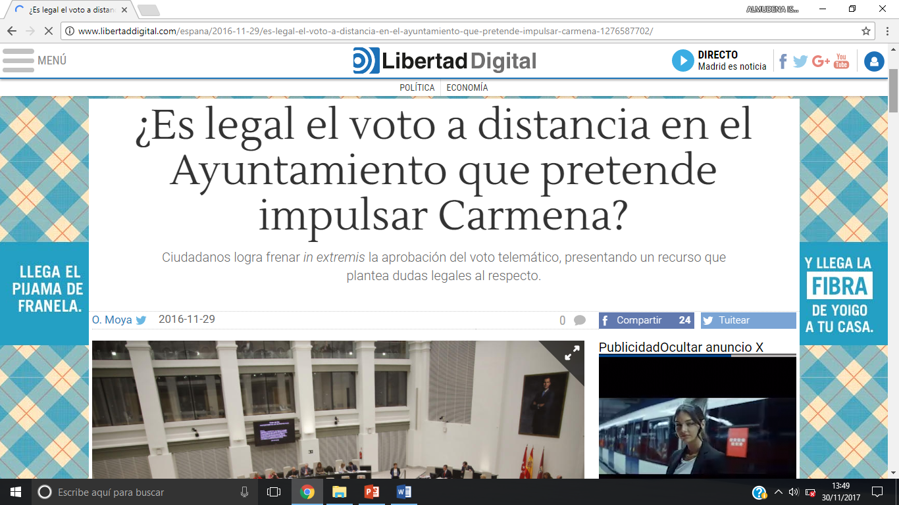

Slide 17
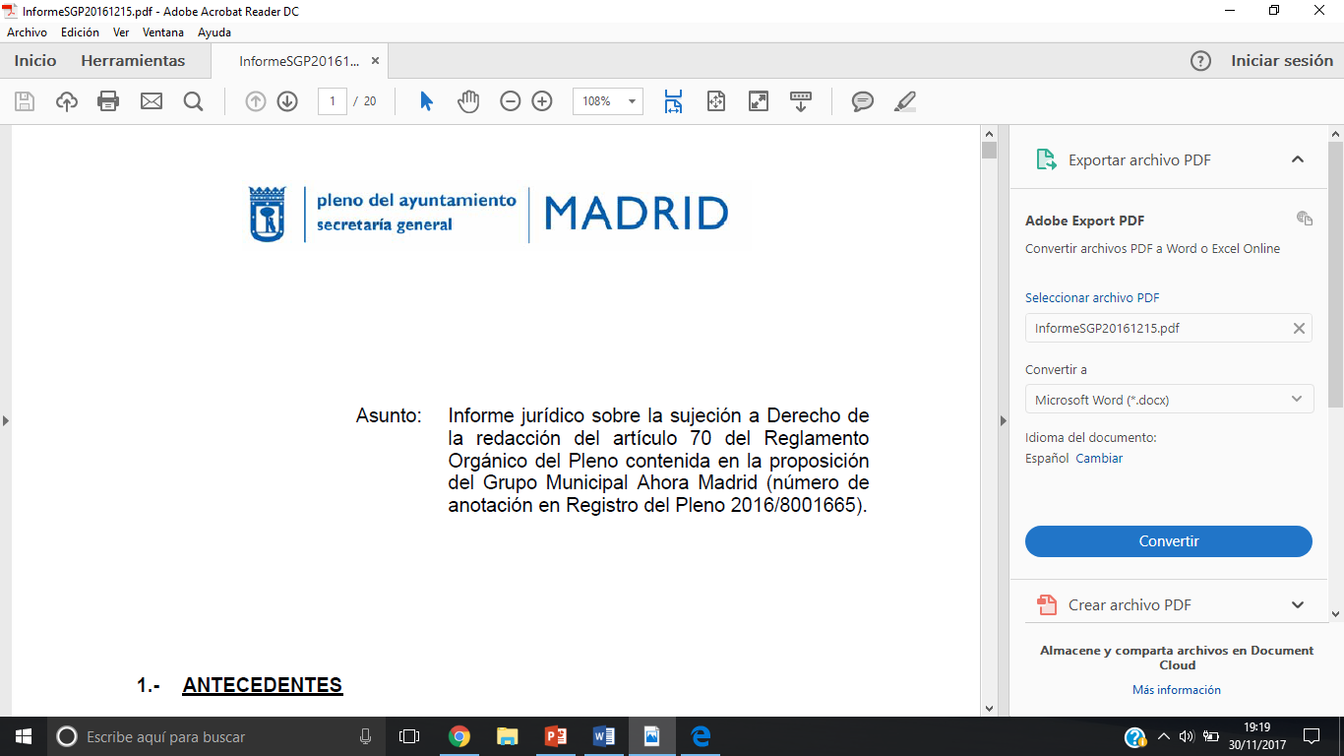

Slide 18
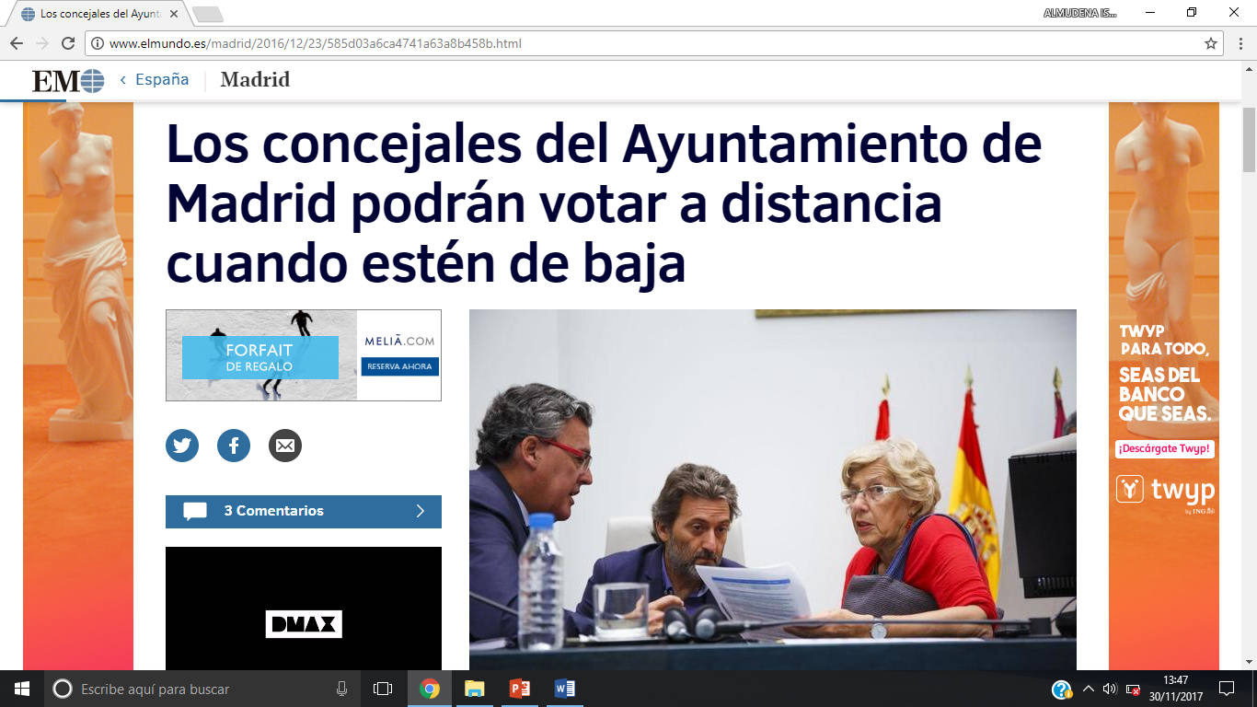

Slide 19
Acta de la sesión
Deberán obligatoriamente quedar recogidos en el acta de la sesión qué miembros asisten de manera presencial y cuáles a distancia y a través de qué medios asisten a la misma.
Las novedades más relevantes se dedican a la regulación de la posibilidad de grabación de la sesión. El fichero resultante, como hemos comentado, junto con una certificación expedida por el Secretario de la autenticidad e integridad de la misma, y cuantos documentos en soporte electrónico se utilizasen como documentos de trabajo en la sesión, podrán acompañar al acta de las sesiones, sin necesidad de hacer constar en ella los puntos principales de las deliberaciones.
Se debe garantizar el acceso a dicho acta por parte de los miembros del órgano colegiado.
Documento administrativo art. 26 Ley 39/2015

Slide 20
Certificados de acuerdos y de asistencia de miembros
Todos los derechos que asisten a los ciudadanos en sus relaciones con las Administraciones Públicas que recoge la Ley 39/2015, tales como la asistencia en el uso de medios electrónicos, la práctica de notificaciones electrónicas, la emisión de certificaciones u otros documentos en formato electrónico, el archivo de documentos, etc…se deberán llevar a cabo, de manera general, a través de medios electrónicos.
Todas ellas constituyen actuaciones que se producen en el desarrollo de las sesiones de los órganos colegiados y, por ello, a dichas normas de procedimiento se ha de estar.
Documento electrónico art. 26 Ley 39/2015

Slide 21
2. Y todo esto, ¿lo queremos hacer? ¿cómo lo hacemos?

Slide 22
En la UC3M
i) Intranet UC3M – Consejos y Comisiones – Grupos de trabajo
ii) Tramitador de procedimientos en la sede electrónica de la UC3M: módulo “órganos de gobierno”

Slide 23
INTRANET UC3M

Slide 24
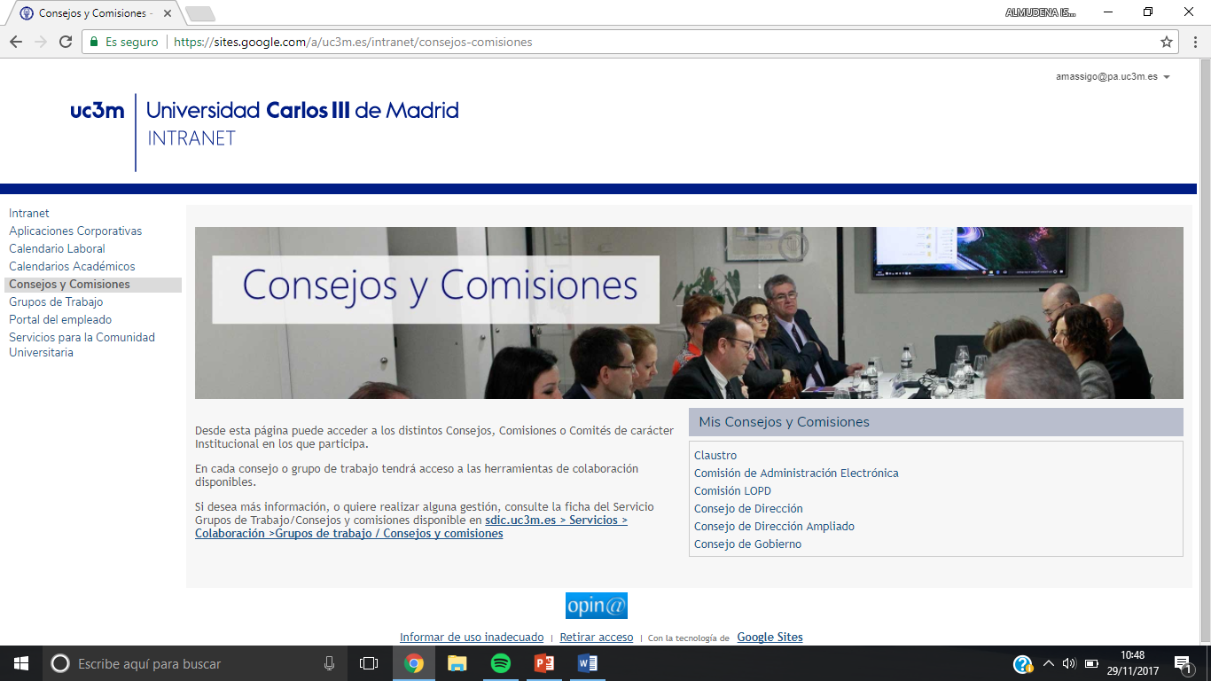

Slide 25
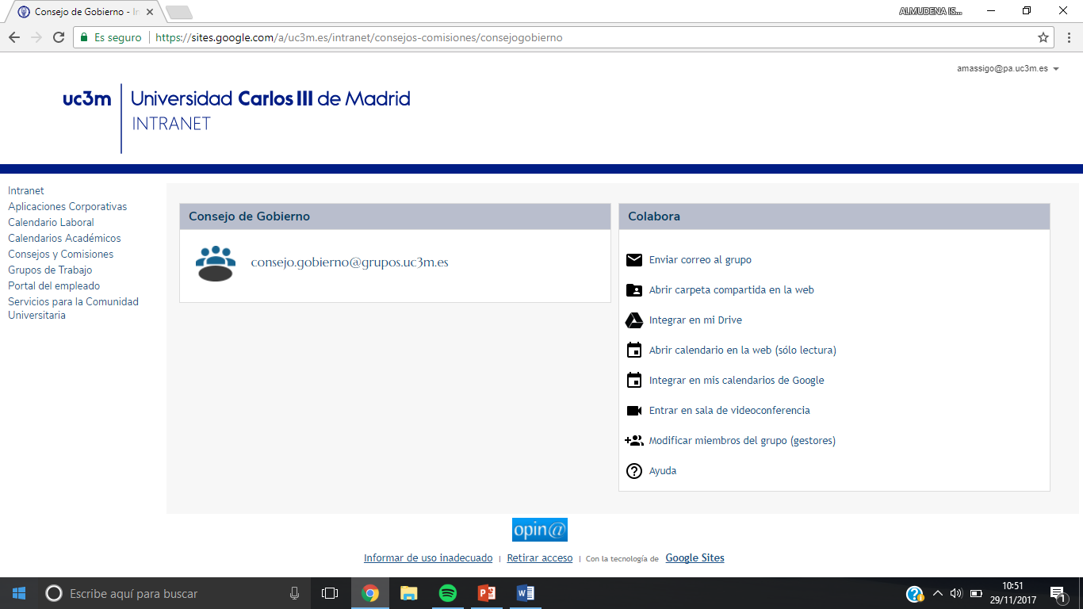

Slide 26
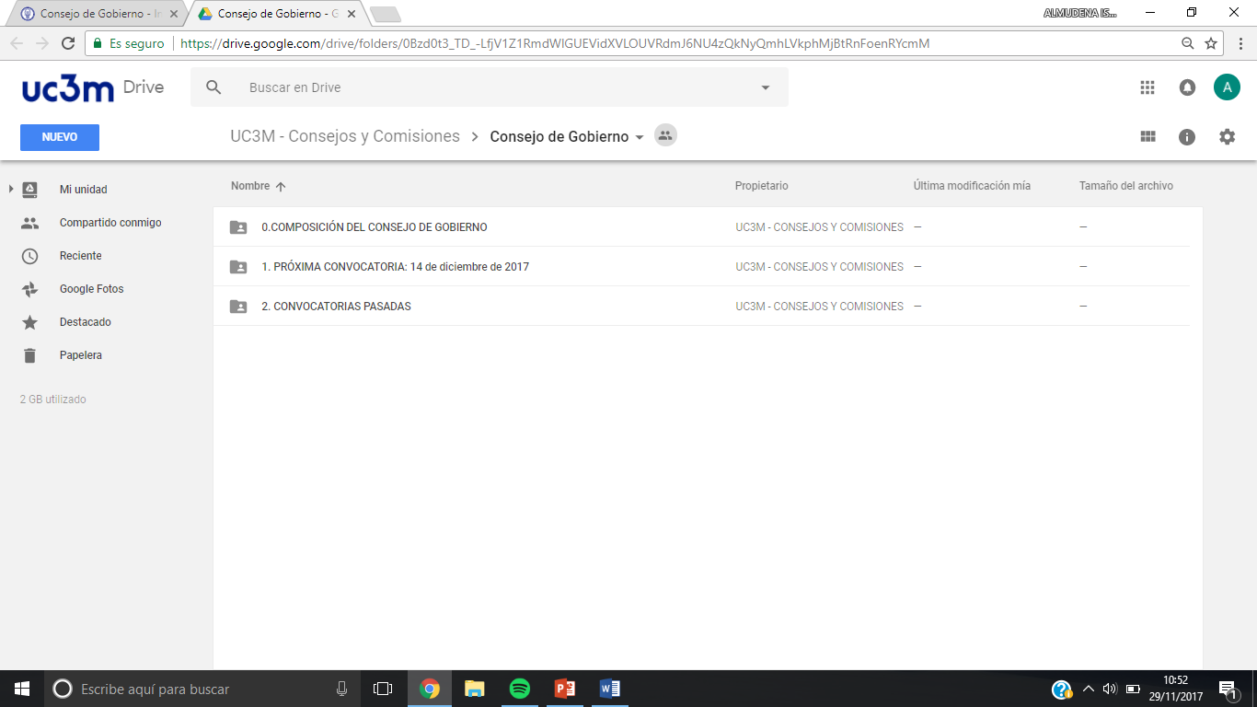

Slide 27
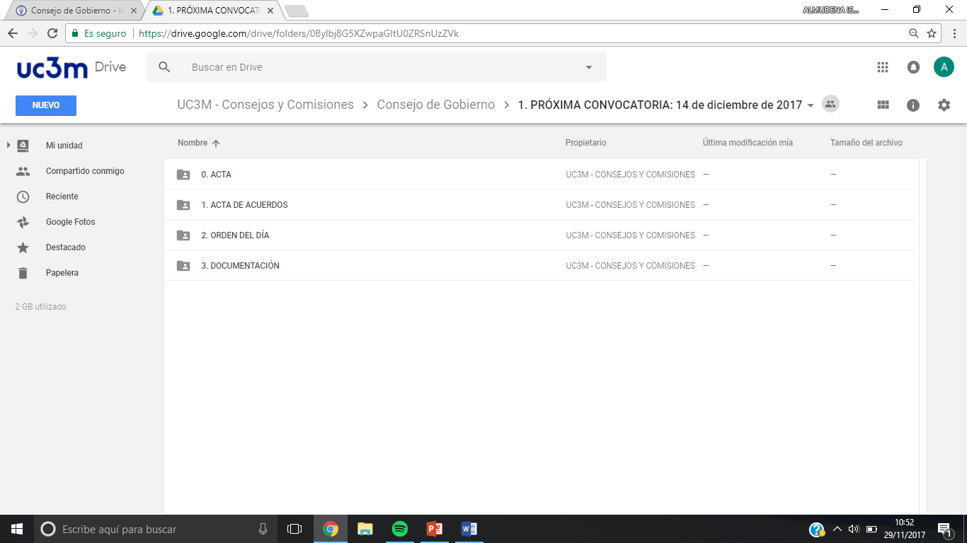

Slide 28
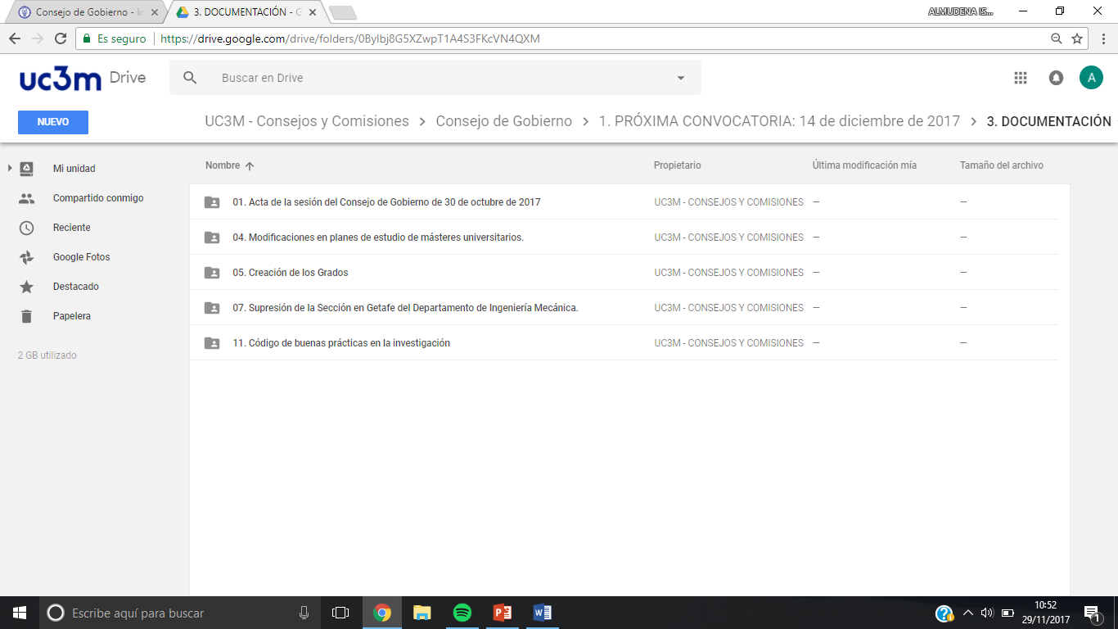

Slide 29
SEDE ELECTRÓNICA
TRAMITADOR DE PROCEDIMIENTOS ELECTRÓNICOS

Slide 30
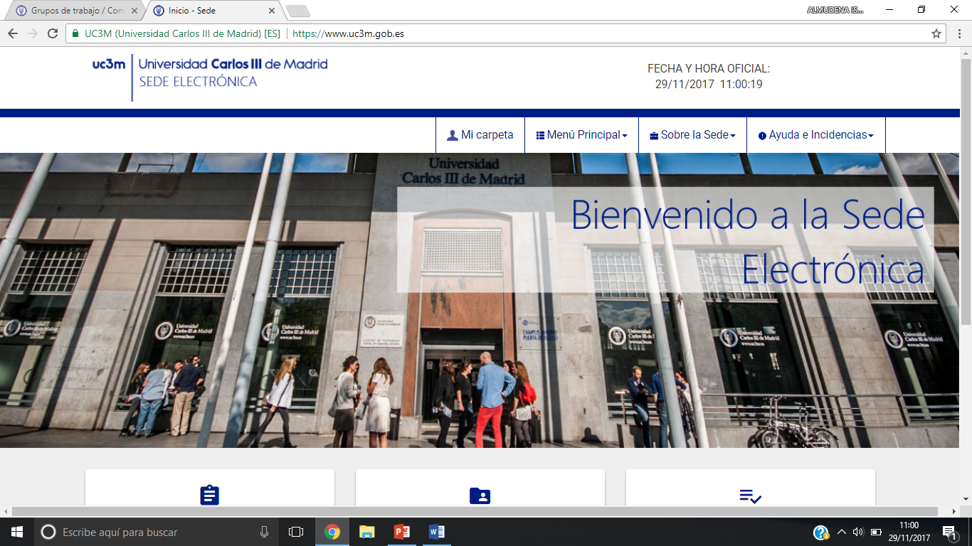

Slide 31
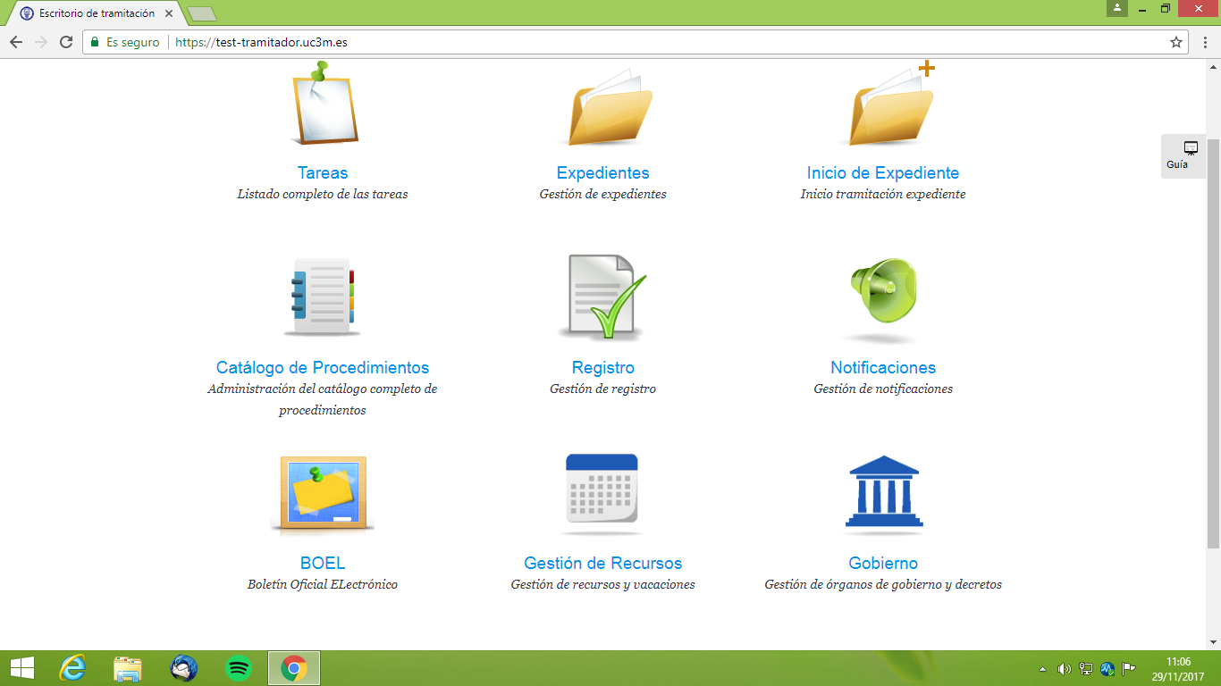

Slide 32
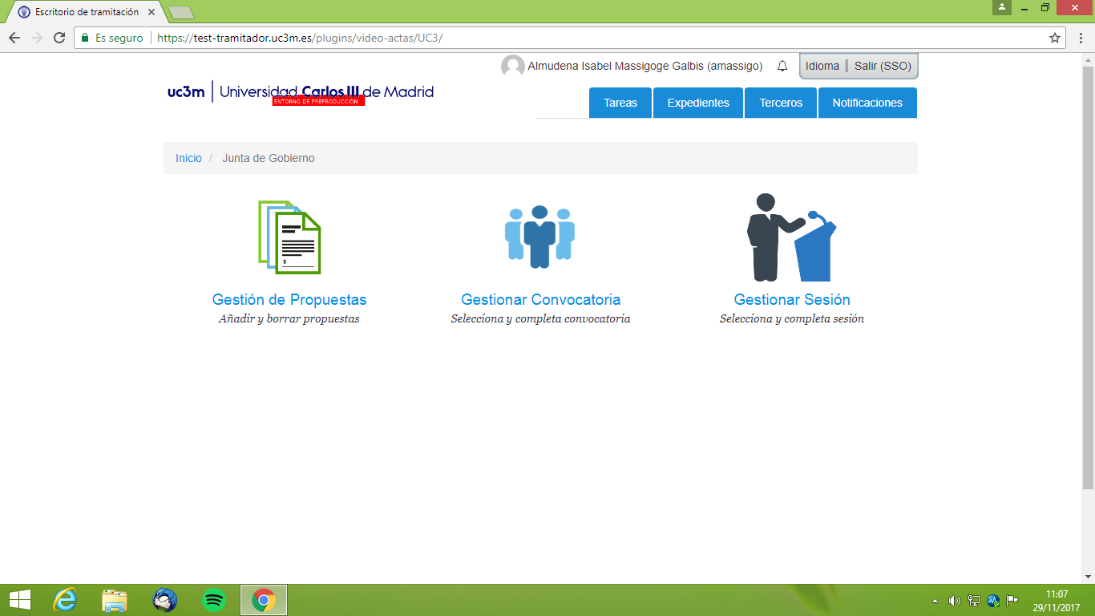

Slide 33
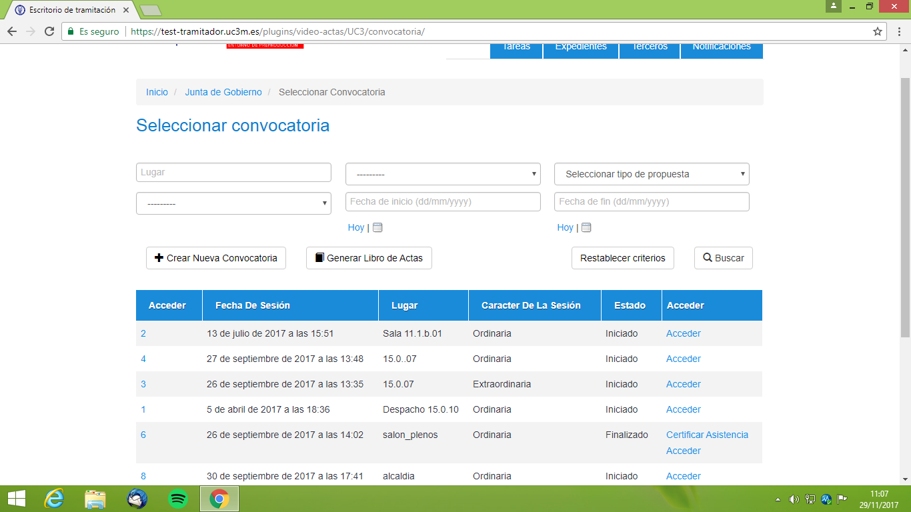

Slide 34
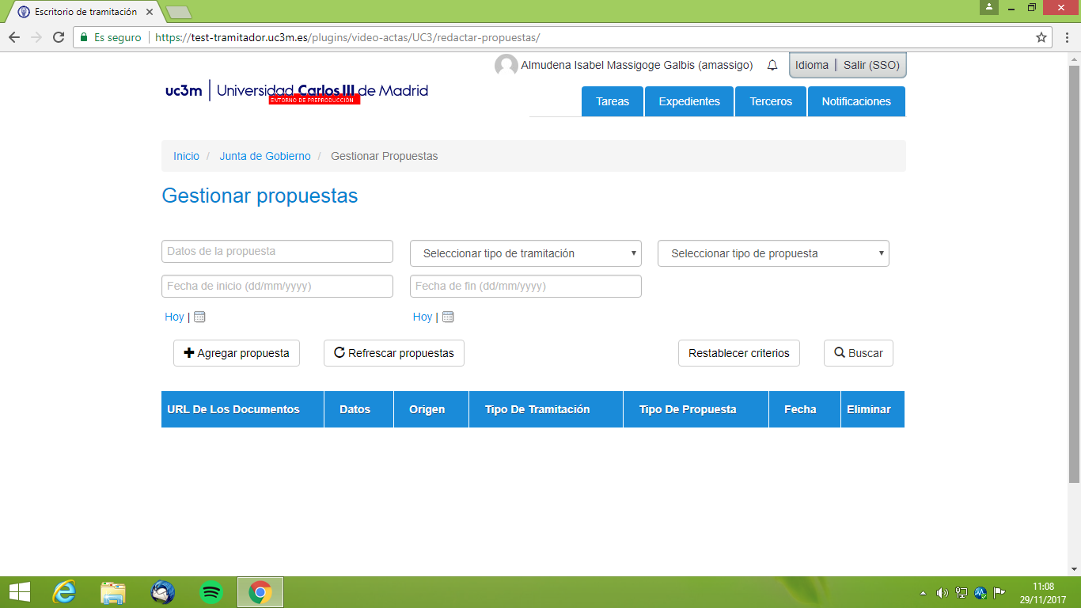

Slide 35
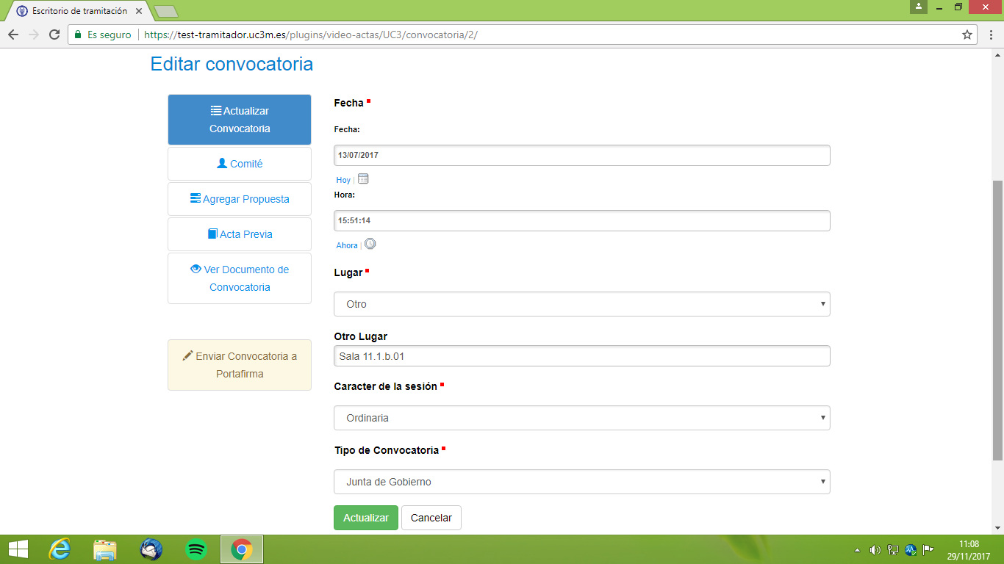

Slide 36
3. A futuro: cuestiones pendientes
i) Análisis de cómo queremos que se desarrollen nuestros órganos colegiados.
ii) Normativa que busque el consenso en la Universidad y sometida a información pública de la comunidad universitaria.
iii) Equipos jurídicos & equipos técnicos (sistemas de comunicaciones, informática)
iv) Gestor de órganos colegiados o soluciones individuales (convocatoria, votaciones, etc.)
v) Documentación administrativa electrónica → Archivo Electrónico Único
vi) Con tranquilidad, no hay un límite temporal que debamos cumplir respecto de la “asistencia a distancia”. Sobre todo, con SEGURIDAD DIGITAL.

Slide 37
Muchas gracias por su atención

